Slide 1

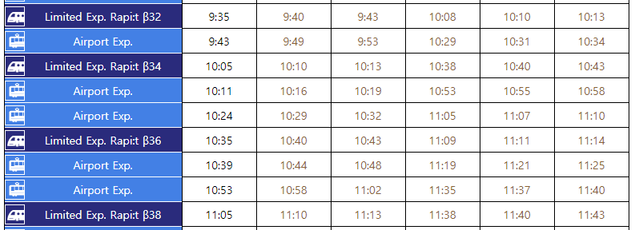

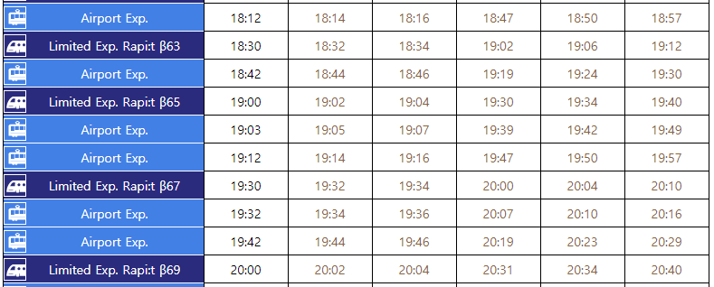
공항에서 난바역 갈때
공항에서 난바역 갈때
난바역에서 공항할때
난바역에서 공항할때

